Slide 1
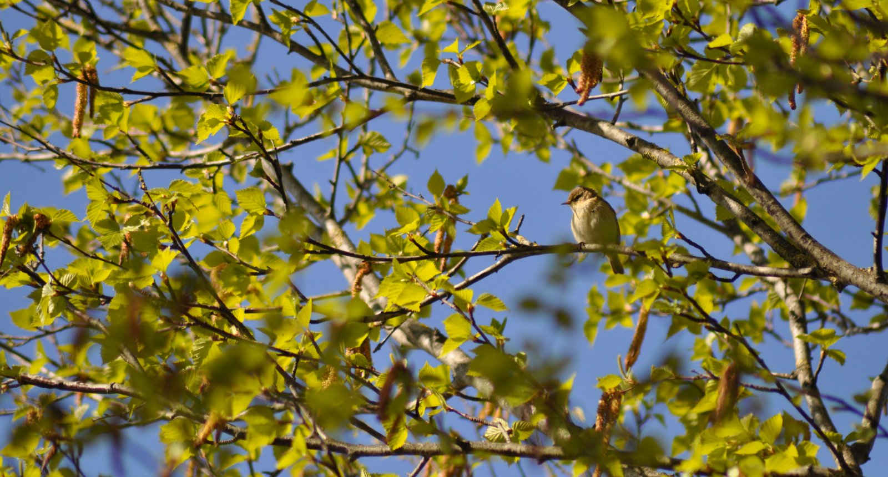
InnovA58
Boscompensatie
29 januari 2026
RWS INFORMATIE

Slide 2
Voorstelrondje
Projectteam
John Relleke
Rebaz Maref
Helena Vandenbroucke
Ronald Schoonheim
Inge Pijpers
Aanwezige ondernemers

Slide 3
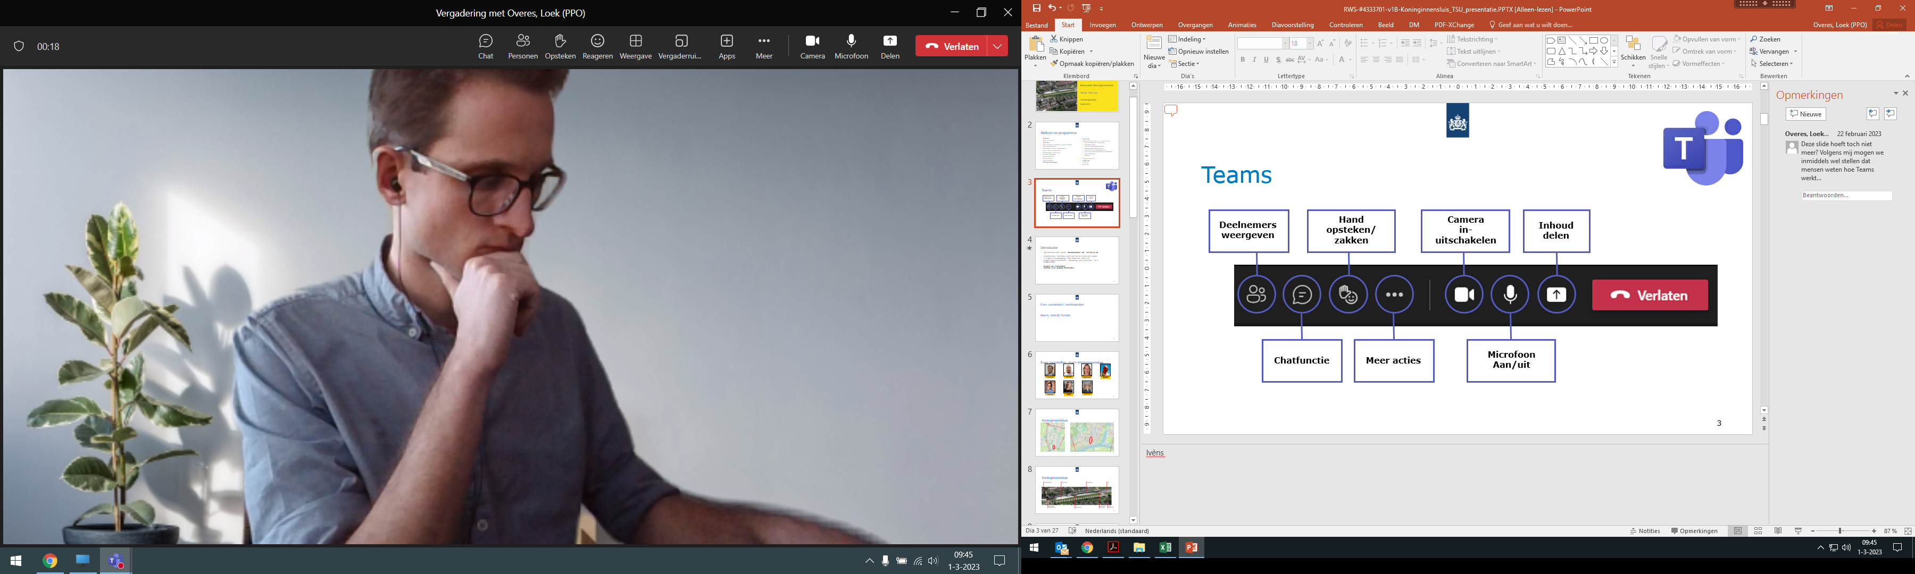
Introductie
Camera’s aan, microfoon alleen aan bij het stellen van vragen
Er is geen verslaglegging.
Deze presentatie wordt gedeeld via TenderNed.
Vragen tijdens presentatie: mondeling, niet via de chat. Of in vragenrondes
Vragen via TenderNed
Plenair i.v.m. gelijke informatie.
Aan informatie verstrekt tijdens de inlichtingenbijeenkomst kunnen geen rechten ontleend worden.
Hand opsteken/
zakken
Camera
Aan/Uit
Microfoon
Aan/Uit

Slide 4
Aanleiding
In het kader van InnovA58 zijn in voorgaande jaren bomen gekapt om ruimte te maken voor de innovatieve testlocatie, de zogeheten innovatiestroken.
Op basis van wettelijke verplichtingen worden hiervoor nu compensatiemaatregelen uitgevoerd.
De opdracht omvat het volledige proces:
- Levering en aanplant van bomen
- Onderhoud over een periode van drie jaar
Dit alles in lijn met de duurzaamheids- en landschapsambities van Rijkswaterstaat.
RWS Bedrijfsvertrouwelijk

Slide 5
De percelen
Herplantlocaties
Onderstaande, door Rijkswaterstaat aangekochte percelen, zijn aangewezen als geschikte herplantlocaties.
Perceel 1: Oirschot (OST00) K 563 (0.5 ha)
Perceel 2: Oirschot (OST00) E 1156 (2.32 ha)
Perceel 3: Oost-, West- en Middelbeers (MDB03) H 869 (5.62 ha)
RWS Bedrijfsvertrouwelijk

Slide 6
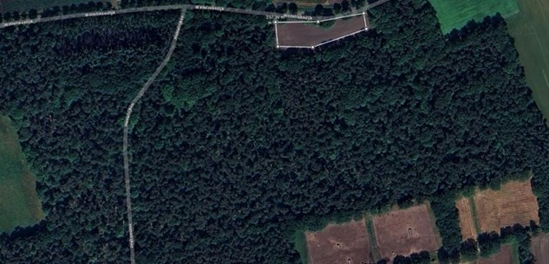
De percelen
Perceel 1, Oirschot OST00 K 563 ligt ongeveer één kilometer ten westen van de Eindhovense Dijk (aan de Wintelresedijk),
aan de rand van de groene corridor zoals te zien is in Figuur 1, op coördinaten 51°29'23.6"N 5°18'52.4"E
Figuur 1: Perceel 1 Oirschot OST00 K 563
RWS Bedrijfsvertrouwelijk

Slide 7
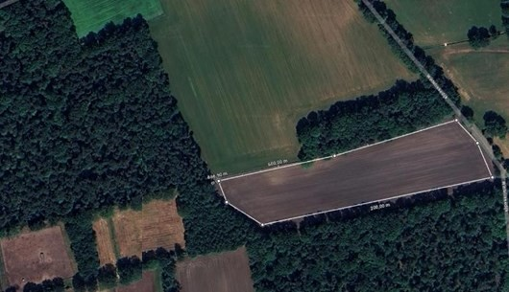
De percelen
Perceel 2, Oirschot OST00 E 1156 ligt eveneens ongeveer één kilometer ten westen van de Eindhovense Dijk (aan de Wintelresedijk),
aan de rand van de groene corridor zoals te zien is in Figuur 2, op coördinaten 51°29'18.4"N 5°19'16.0"E
Figuur 2: Perceel 2 Oirschot OST00 E 1156
RWS Bedrijfsvertrouwelijk

Slide 8
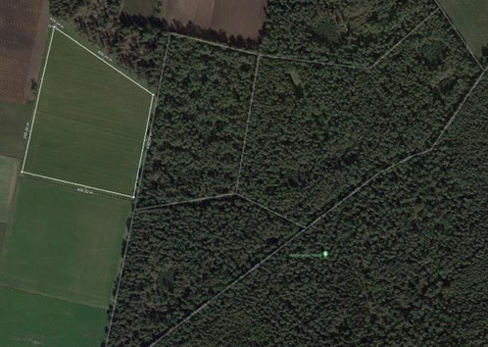
De percelen
Perceel 3, Tot slot is perceel Oost-, West- en Middelbeers MDB03 H 869 te vinden aan de Neterschelsche Heide zoals te zien is in Figuur 3,
op coördinaten 51°26'08.8"N 5°11'51.3"E.
Alle percelen zijn omringd door bos, waardoor de bebossing van deze
percelen ten goede zal komen aan de omgeving. Vrijwel al het omliggende natuurgebied
wordt beheerd door Brabants Landschap.
Samen beslaan de percelen 8,44 ha.
Figuur 3: Perceel 3 Oost-, West- en Middelbeers MDB03 H869
RWS Bedrijfsvertrouwelijk

Slide 9
Aantallen
Bosrealisatie, autochtoon, passend bij standplaats |  |  |  |  | Hemelrijken | Hemelrijken | Neterselse heide
 |  |  |  |  | Wintelresedijk | Wintelresedijk | Neterselse heide
 |  |  |  |  | OST K.563 | OST E 1165 | H869
 |  |  |  |  | 0,4960 ha | 2,32 ha | 5,62 ha
 |  |  |  |  | Hn21 (laagte-leem) | Hn21 (dekzandwelving)
 |  |  |  |  | 2300 stuks | 3200 stuks | 19500 stuks
Soort | Maat | Maat | Stuks
Gras en kruiden | zaad |  | 1000m² |  | ca 50m² | 270m² | 670m²
Zomereik | veer | 100-160 | 200 |  | 200
Zomereik | bosplts | 60-100 | 2600 |  | 200 | 400 | 2000
Sleedoorn | bosplts | 60-100 | 500 |  |  |  | 500
eenstijlige meidoorn | bosplts | 60-100 | 1400 |  | 150 | 250 | 1000
gelderse roos | bosplts | 60-100 | 1000 |  |  |  | 1000
Winterlinde | bosplts | 60-100 | 2200 |  | 200 |  | 2000
Geoorde wilg | bosplts | 60-100 | 650 |  | 150 |  | 500
Boswilg | bosplts | 60-100 | 200 |  |  | 200
Veldeshoorn / Spaanse aak | bosplts | 60-100 | 1600 |  | 200 | 400 | 1000
Haagbeuk | bosplts | 60-100 | 2400 |  |  | 400 | 2000
Rode kornoelje | bosplts | 60-100 | 500 |  |  |  | 500
Vuilboom / Sporkehout | bosplts | 60-100 | 1600 |  | 200 | 400 | 1000
Lijsterbes | bosplts | 60-100 | 1650 |  | 200 | 450 | 1000
Hazelaar | bosplts | 60-100 | 1550 |  | 250 | 300 | 1000
Ratelpopulier | bosplts | 60-100 | 2350 |  | 200 | 150 | 2000
Gewone vogelkers | bosplts | 60-100 | 1100 |  | 100 |  | 1000
Zoete kers | bosplts | 60-100 | 2100 |  | 100 |  | 2000
Hondsroos | bosplts | 60-100 | 900 |  | 150 | 250 | 500
Gewone vlier | bosplts | 60-100 | 500 |  |  |  | 500
Totaal |  |  | 25000 |  | 2300 | 3200 | 19500
RWS Bedrijfsvertrouwelijk

Slide 10
Highlights
Inrichtingsplan
Ecologisch werkprotocol (resultaat flora en fauna quickscan beschikbaar)
Veiligheidsplan… VCA
Mitigerende maatregelen
mycelium boompotten
schoonmaken sloten
herstellen terreinen
3 jaar onderhoud en nazorg (inboet)

Slide 11
Doorlooptijd
2026 april ‘26 juli ‘26 plantseizoen ‘26-’27 mrt ‘27 mrt ’30
Contract en aanbesteding
Voor-bereiding
plantseizoen
Gunning
oplevering
Resterende werkzaam-heden
3 jaar onderhoud
Mitigerende maatregelen
RWS BEDRIJFSVERTROUWELIJK

Slide 12
Aanbesteding en gunning
Publicatie op Tenderned
Publicatie op Tenderned | 22-01-2026
Inlichtingen bijeenkomst | 29-01-2026 10.00 – 11.00 via teams
Indienen individuele vragen | 12-02-2026
Indienen algemene vragen | 17-02-2026
Verzenden Nota van Inlichtingen | 3-03-2026
Uiterste datum van inschrijving | 17-03-2026
Controleren inschrijving | 18-03-2026
Gunningsbeslissing versturen | 24-03-2026
Alcatel termijn | 25-03-2026
Verzending definitieve opdracht | 17-04-2026
Start opdracht | 20-04-2026
Rws bedrijfsvertrouwelijk

Slide 13
Wijzigingen
Mycelium boompotten; 2 stuks i.p.v. 10
5 ha boscompensatie moet gereed zijn vóór 31-12-26
Vragen?

